Slide 1
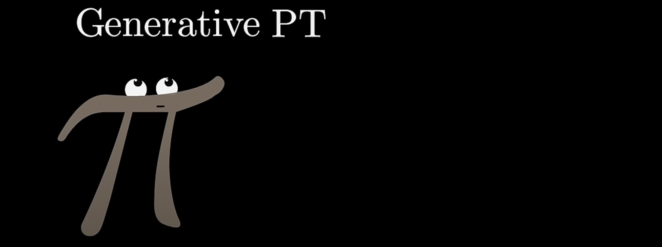
Как работают большие языковые модели? Введение в трансформеры | Глубокое обучение, глава 5

Slide 2
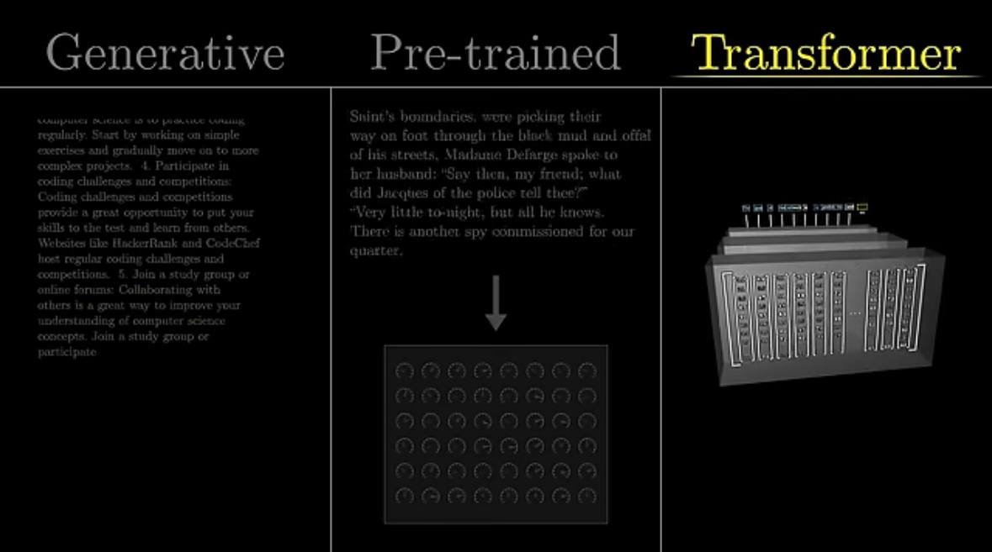
Инициалы GPT означают "генеративные предобученные трансформеры". Генеративный означает, что модель генерирует новый текст. Предобученный означает, что модель была обучена на огромном количестве данных, и её можно до обучить для конкретных задач. И, наконец, трансформеры — это особый вид нейронных сетей, лежащий в основе нынешнего бума в области искусственного интеллекта.

Slide 3
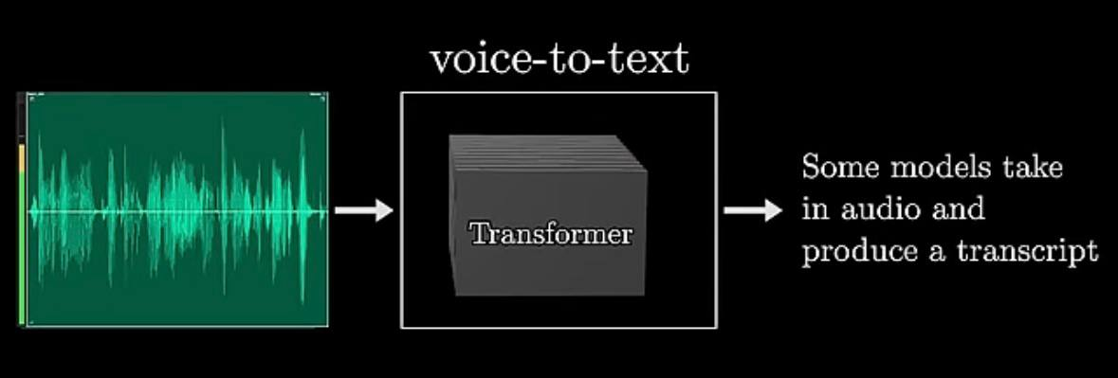
Существует множество различных видов моделей на основе трансформеров. Некоторые модели принимают на вход аудиозапись и на выходе возвращают текст, или наоборот: на вход текст, а на выходе — синтезированный голос.

Slide 4
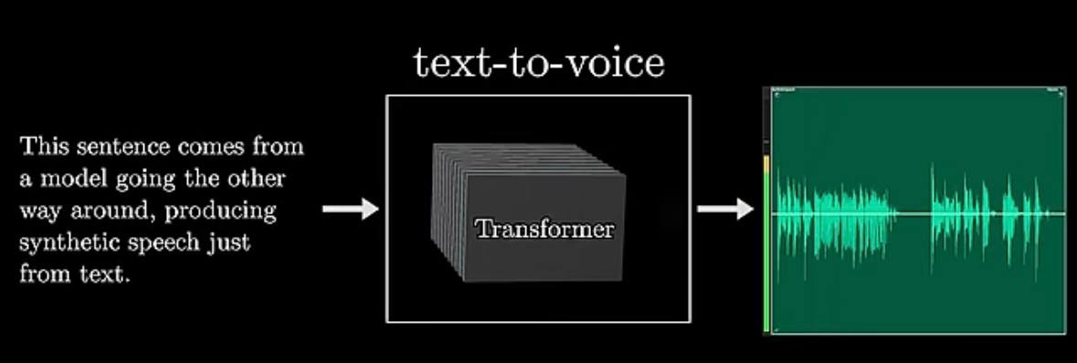

Slide 5
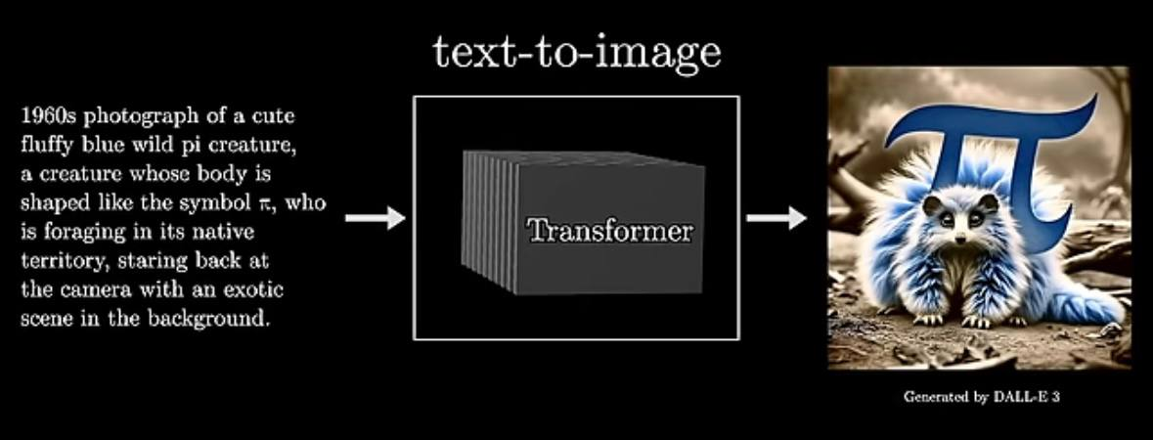
Также на трансформерах работают такие модели, которые по текстовому описанию генерируют изображения.

Slide 6
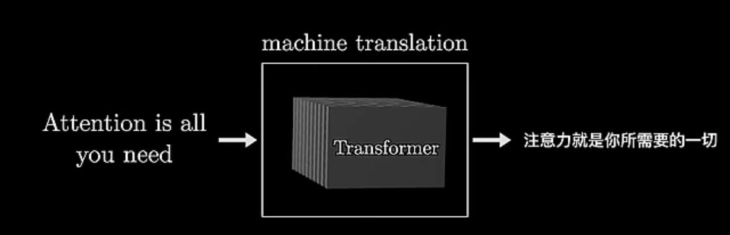
Это удивительно и потрясающе, что такое вообще возможно. Оригинальный трансформер, представленный в 2017 году компанией Google, был придуман для перевода текста с одного языка на другой.

Slide 7
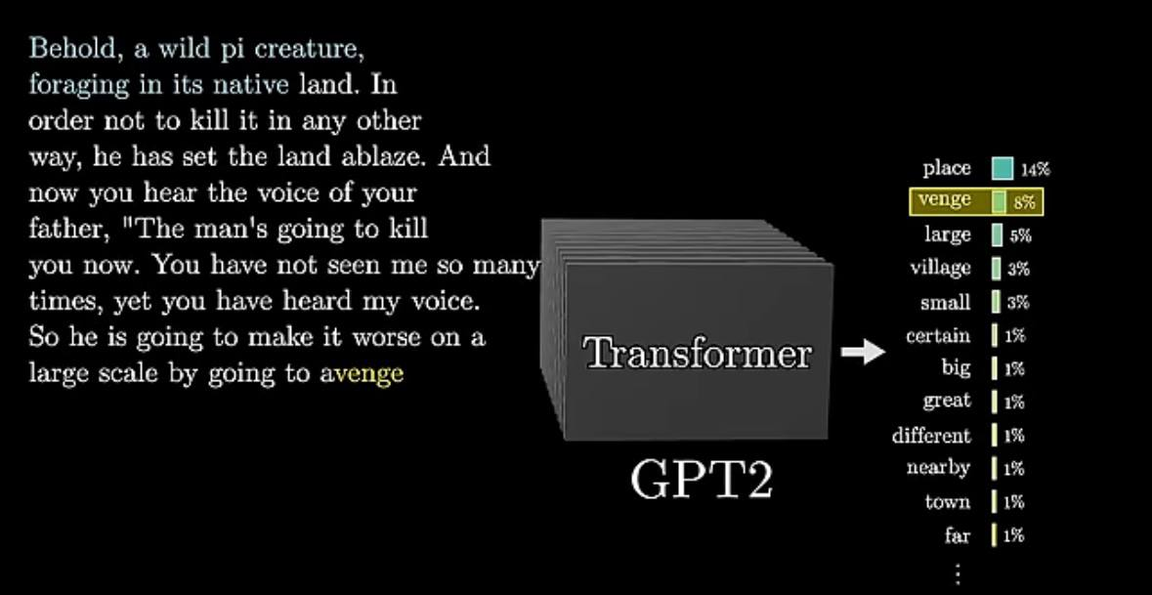
И так, мы сосредоточимся на трансформере, который лежит в основе таких моделей, как ChatGPT. На вход подается фрагмент текста, а также может быть сопутствующий звук и изображение. На выходе получаем продолжение текста. Такое предсказание текста имеет форму распределения вероятности для различных вариантов следующего слова. На первый взгляд может показаться, что предсказание следующего слова — это совсем другая задача, нежели генерация нового текста. Но мы вполне можем создавать таким образом и длинные тексты, слово за словом, каждый раз подавая на вход весь созданный ранее текст и генерируя одно следующее слово. На первый взгляд кажется, что вряд ли такой текст получится осмысленным. Давайте запустим на ноутбуке GPT-2 и попросим эту модель написать рассказ. Мы получаем рассказ без особого смысла.

Slide 8
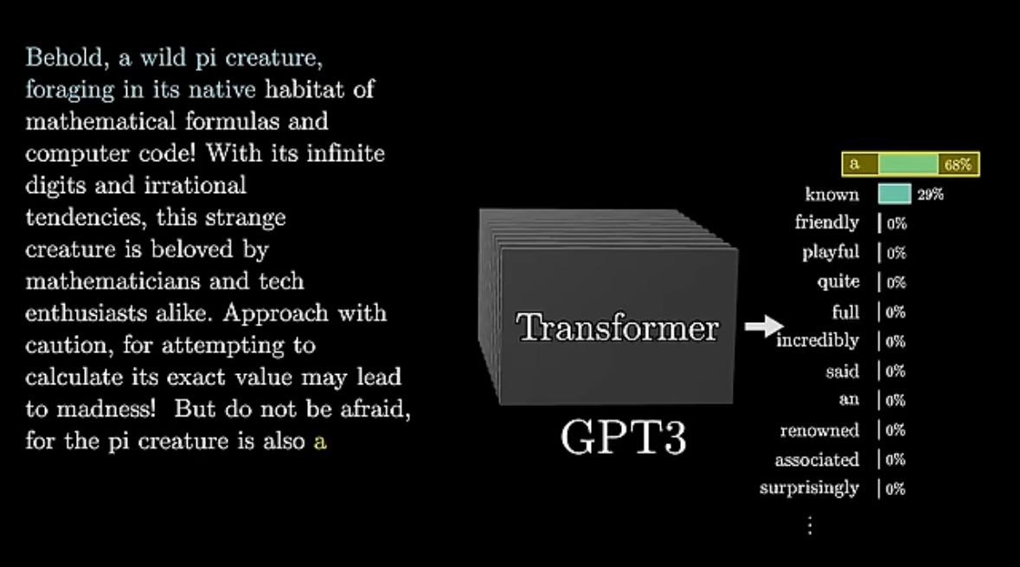
Однако, если взять более крупную модель, GPT-3 то внезапно, почти по волшебству, мы получаем вполне разумный рассказ, в котором существо, пи, могло бы жить в стране математики и вычислений.

Slide 9
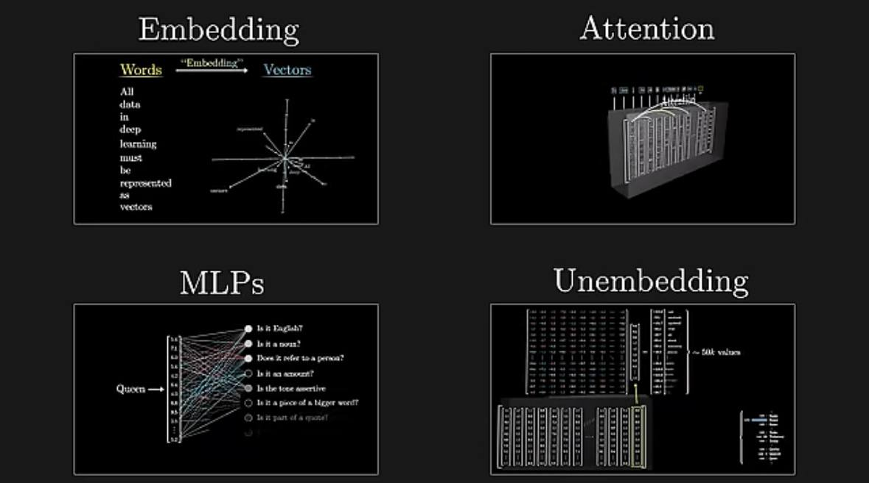
Этот процесс предсказания следующего слова — это то, что происходит, когда мы взаимодействуем с ChatGPT или любой другой большой языковой моделью. И здесь там очень пригодилось бы возможность увидеть распределение вероятности для каждого нового слова. И так, давайте посмотрим на то, как данные проходят через трансформер. Для начала взглянем на общую схему, а чуть позже добавим детали для каждого шага.

Slide 10
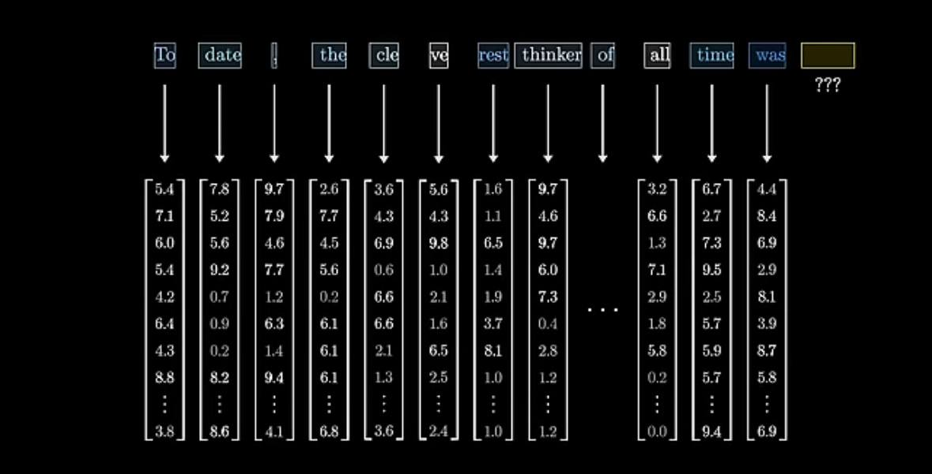
Во-первых, входные данные разбиваются на кучу маленьких кусочков. Эти кусочки называются токенами. Для текста это отдельные слова или части слов, для изображения и звука — это фрагмент изображения или отрывки звукового ряда. Далее каждый из этих токенов ассоциируется с вектором, который должен каким-то образом закодировать значение этого фрагмента.

Slide 11
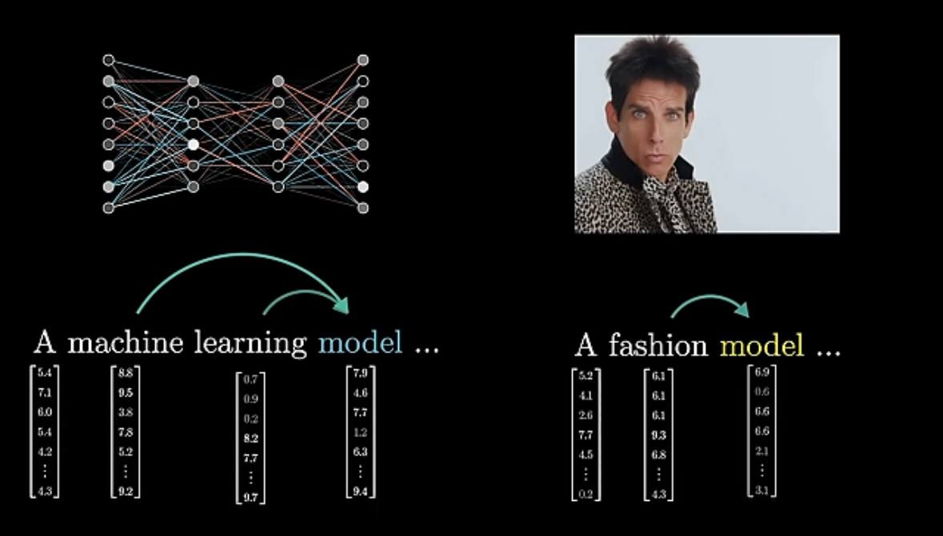
Если представить координаты, то слова с похожими значениями имеют векторы близко друг к другу. Эти векторы проходят через операцию блока, которая позволяет векторам общаться друг с другом и передавать информацию туда-сюда. Например, значение слова во фразе "Learning Model" отличается от значения во фразе "Face Models". Блок позволяет понять, какие слова в контексте имеют отношение друг к другу и как нужно обновить векторы на основе этих слов.

Slide 12
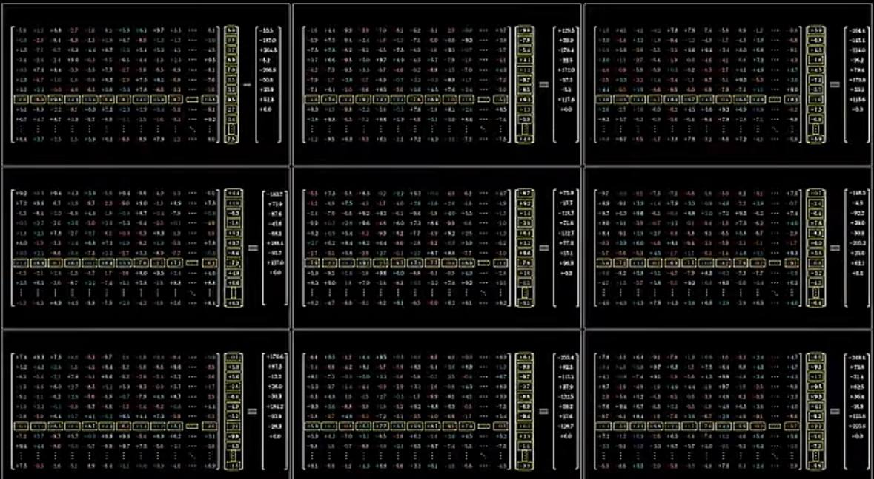
Далее эти векторы проходят через другой вид операции — многослойный перцептрон, или иногда его ещё называют фидфорвард плеер. Здесь векторы уже не общаются друг с другом, и хотя этот блок немного сложнее интерпретировать, этот шаг немного похож на длинный список вопросов о каждом векторе и обновление векторов на основе ответов на эти вопросы. Все операции в обоих этих блоках выполняются как огромное количество матричных вычислений. И прежде всего нам с вами важно понять, какие матрицы здесь участвуют.

Slide 13
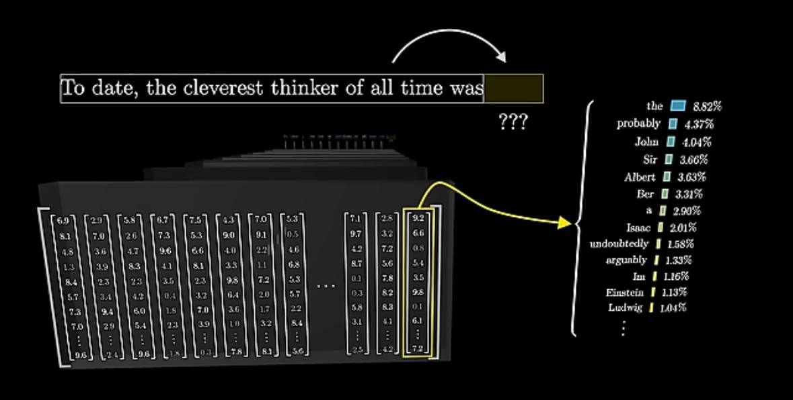
Для упрощения я пропускаю некоторые промежуточные шаги нормализации, и далее этот процесс многократно повторяется. Данные про перемещаются между блоками внимания и блоками многослойного перцептрона. В итоге мы надеемся, что весь смысл рассказа был закодирован в самый последний вектор. Затем мы выполняем определённую операцию над этим последним вектором, получаем распределение вероятности по всем возможным токенам, и как только модель умеет предсказывать одно следующее слово, мы можем сначала скормить ей некоторый начальный текст.

Slide 14
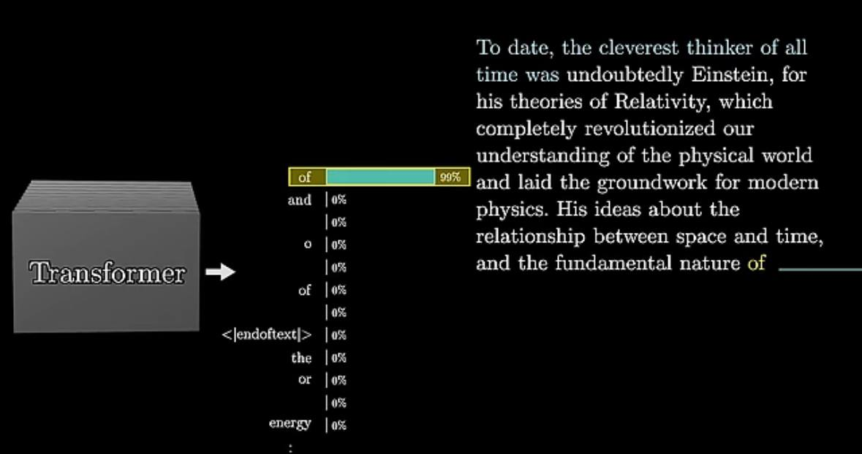
А затем предсказывать следующее слово много раз, в итоге получая продолжение начального текста. Именно так выглядели ранее демо-версии GPT-3, ещё до появления ChatGPT, что превратили в такой инструмент в чат-бота.

Slide 15
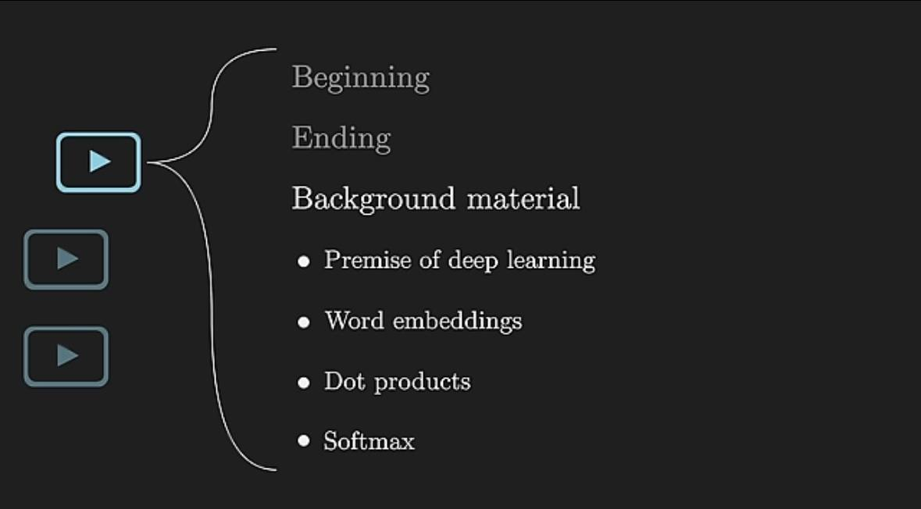
Проще всего начать с небольшого текста, который описывает взаимодействие пользователя с чат-ботом. Такой текст называется системным промтом. И далее этот промт и первый вопрос пользователя — это начальный текст, а дальнейшие предсказания текста — это ответ чат-бота на вопрос пользователя. Конечно, нужно многое сделать для обучения такой модели, но это основная идея. В этом видео мы посмотрим подробнее на то, что происходит в самом начале сети, а также в самом конце сети. Кроме того, мы вспомним некоторые базовые знания о нейронных сетях, которые появились ещё до трансформеров.

Slide 16
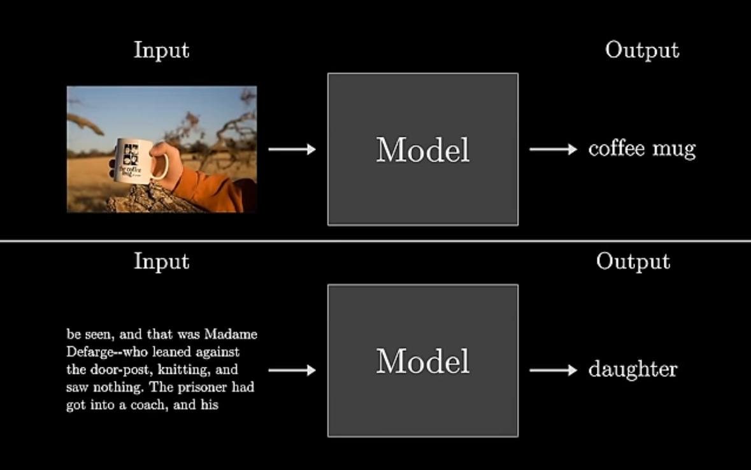
В качестве примера представим, что нам нужна функция, которая принимает на вход изображения, а на выходе выдаёт описание.

Slide 17
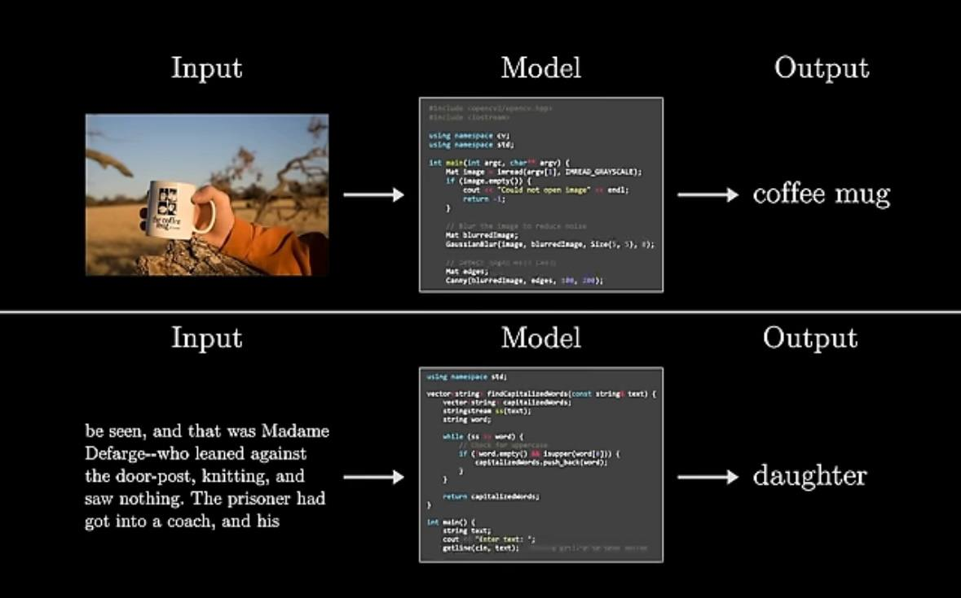
Или, например, с предсказанием следующего слова для начального текста. Идея машинного обучения заключается в том, что мы не пытаемся явно написать алгоритм решения задачи.

Slide 18
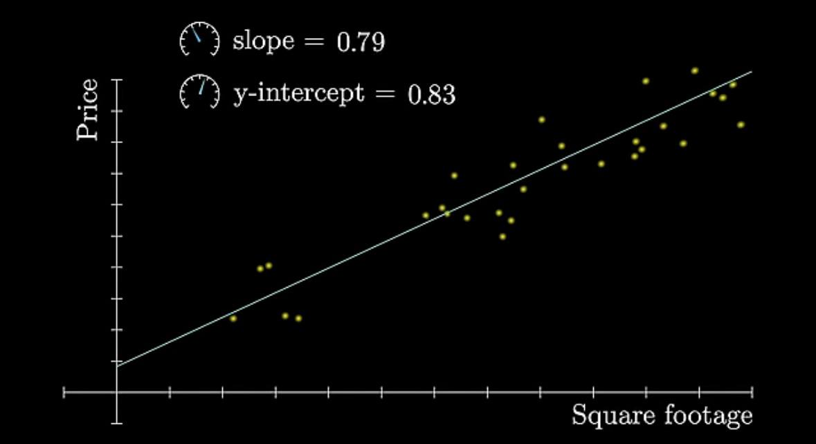
Вместо этого мы берём очень гибкую модель с настраиваемыми параметрами и показываем этой модели много примеров того, как должны выглядеть результаты модели для тех или иных входных данных. Например, самый простой формы машинного обучения может быть линейная регрессия, где входными и выходными данными являются отдельные числа, например, площадь дома и его цена. Мы ищем линию наилучшего соответствия, чтобы предсказать будущие цены на дома. Эта линия описывается с двумя непрерывными параметрами, и цель — определить эти параметры, чтобы они как можно точнее соответствовали данным.

Slide 19
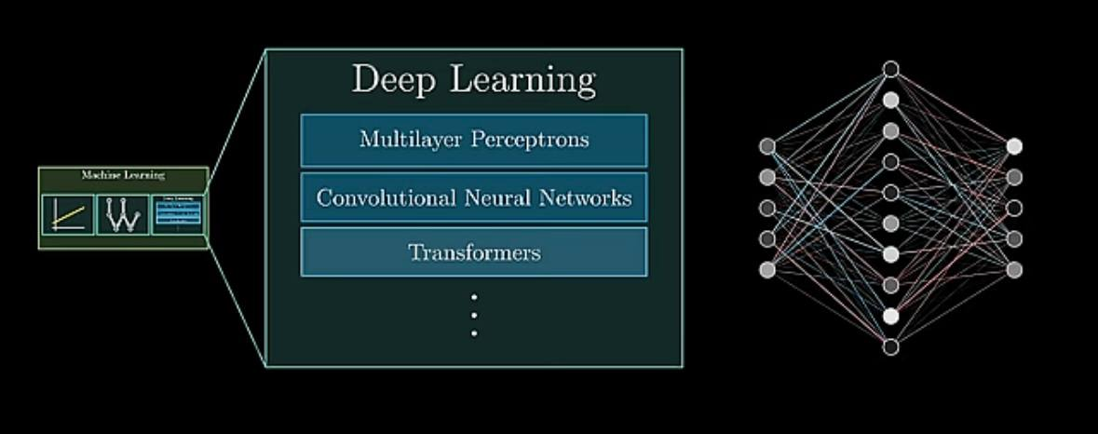
Глубокое обучение выглядит намного сложнее. Например, содержит не два, а 175 миллиардов параметров. Однако огромное количество параметров ещё не гарантирует того, что модель сможет хорошо обучиться. И все же модели глубокого обучения доказали, что они удивительно хорошо обучаются и масштабируются.

Slide 20
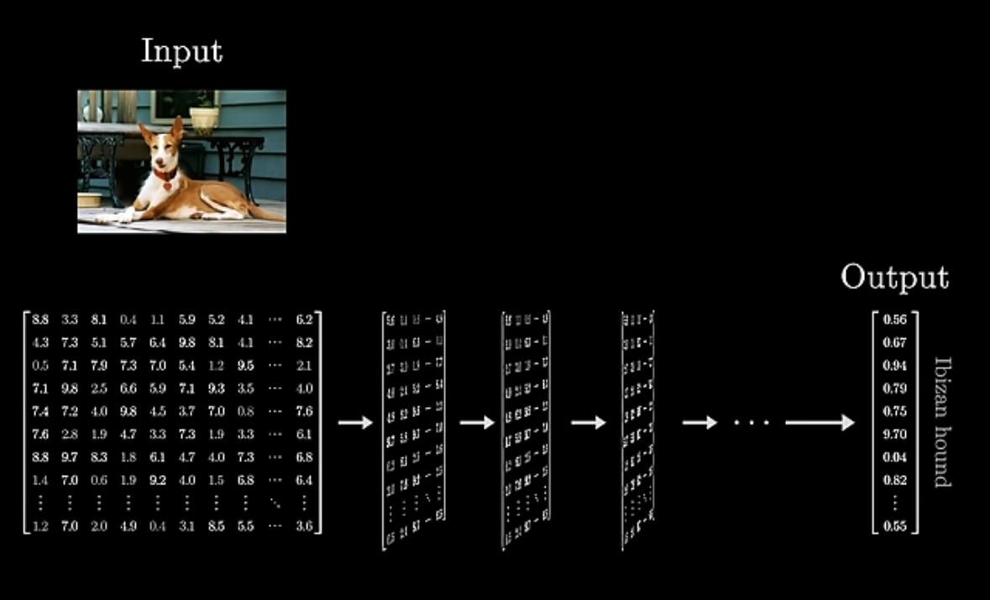
Эти модели объединяют один и тот же алгоритм обучения, который называется обратное распространение ошибки (backpropagation). Для того чтобы этот алгоритм обучения хорошо работал, модели должны соответствовать определённому формату. Во-первых, при создании любой модели входные данные должны быть оформлены в виде массива вещественных чисел. Это может быть список чисел, может быть двумерный массив, а очень часто это массивы более высокой размерности. Такие массивы называются тензорами. Входные данные постепенно преобразуются во множестве отдельных слоев, где опять же каждый слой всегда структурирован как некоторый массив вещественных чисел. И так продолжается до последнего слоя, который будет результатом работы модели.

Slide 21
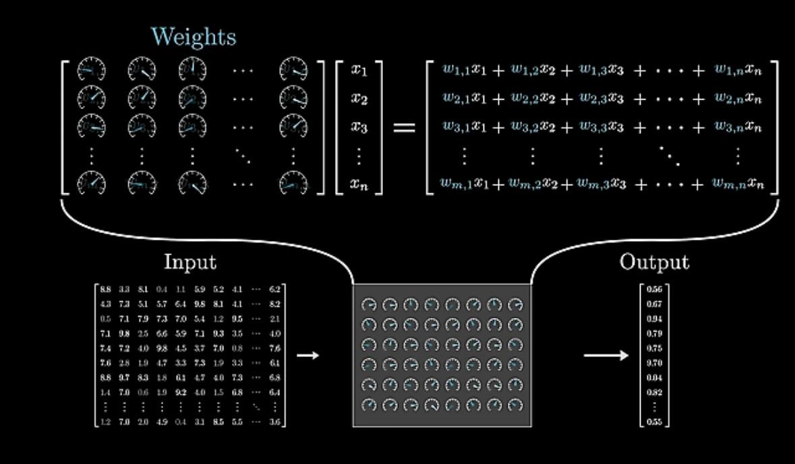
В глубоком обучении эти параметры модели почти всегда называются весами. При этом единственный способ взаимодействия этих параметров с обрабатываемыми данными — это взвешенные суммы. Также кое-где добавляются нелинейные функции, но они не будут зависеть от параметров. Обычно вместо того, чтобы увидеть взвешенные суммы явно, мы видим их в виде отдельных компонентов в произведении векторов и матриц. Каждый компонент на выходе будет выглядеть как взвешенная сумма. Обычно удобнее работать с матрицами параметров, которые преобразуют вектора входных данных.

Slide 22
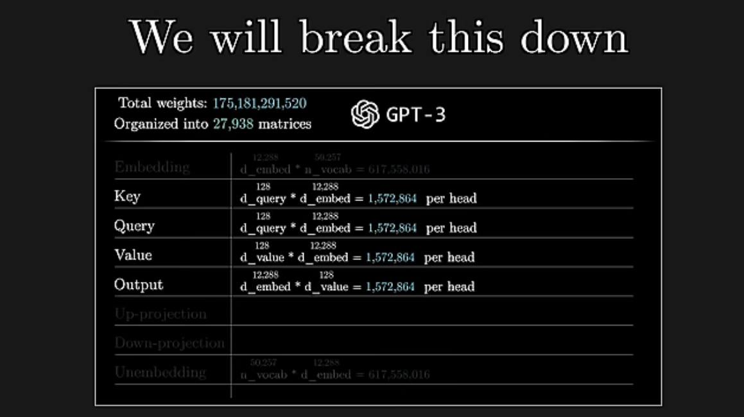
Например, то 175 миллиардов весов GPT-3 организованы в чуть менее чем 28 тысячах отдельных матриц. Эти матрицы, в свою очередь, делятся на восемь различных категорий. И по ходу дела будет интересно ссылаться на конкретные цифры из GPT-3, чтобы посчитать, откуда именно взялись эти 175 миллиардов.

Slide 23
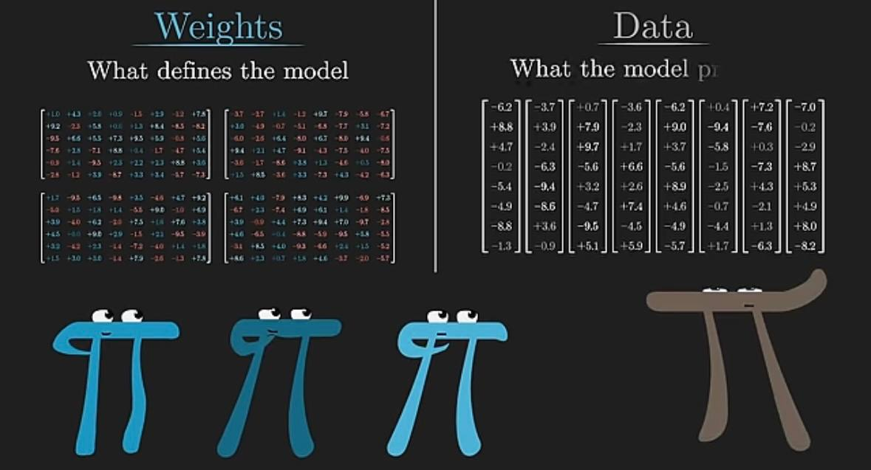
Даже если сейчас уже есть модели побольше и получше, это была первая большая языковая модель, которая действительно привлекла всеобщее внимание. Кроме того, для современных моделей не всегда просто найти информацию о конкретных цифрах. И так, когда мы заглядываем под капот такого инструмента, как ChatGPT, то почти все вычисления выглядят как матрично-векторные умножения. Чтобы не заблудиться в миллиардах чисел, следует очень чётко разграничить веса модели, которые мы будем окрашивать в синий или красный цвет, а также обрабатываемые данные, которые мы всегда будем окрашивать в серый цвет. Веса — это мозг модели, это то, что усваивается во время обучения модели. Обрабатываемые данные просто кодируют все конкретные входные данные с учётом этого.

Slide 24
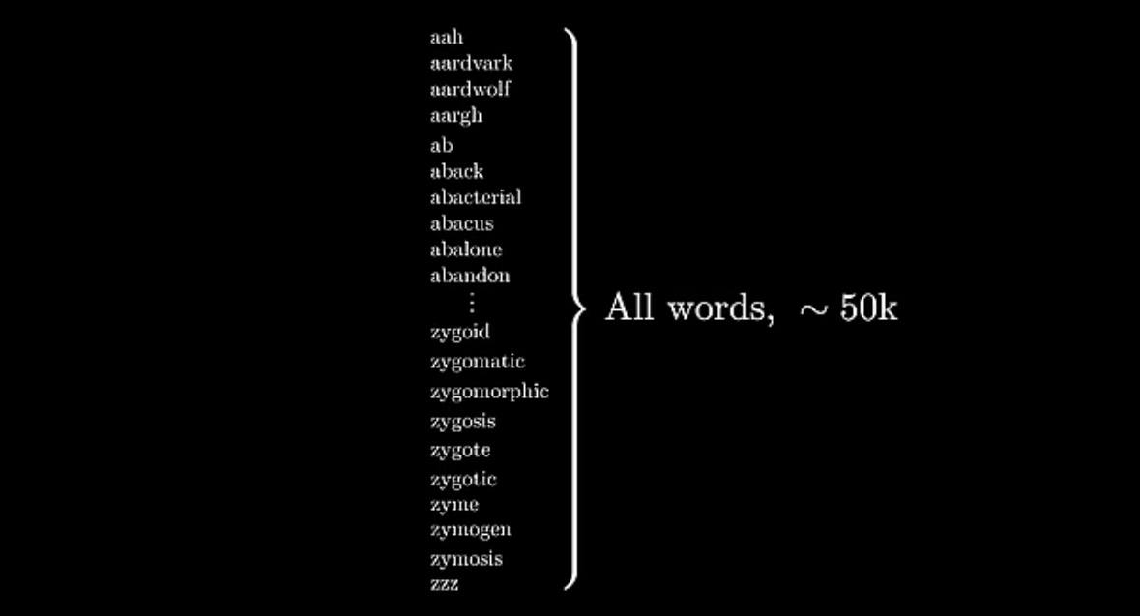
Давайте приступим к первому шагу нашего примера по обработке данных. Мы разбиваем входные данные на токены и далее превращаем их в векторы. Как упоминалось ранее, токены могут быть как словами, так и частями слов. Но для упрощения давайте будем считать, что это целые слова. Модель имеет предопределённый словарный запас — это список всех возможных слов, каждое из 50 тысяч штук.

Slide 25
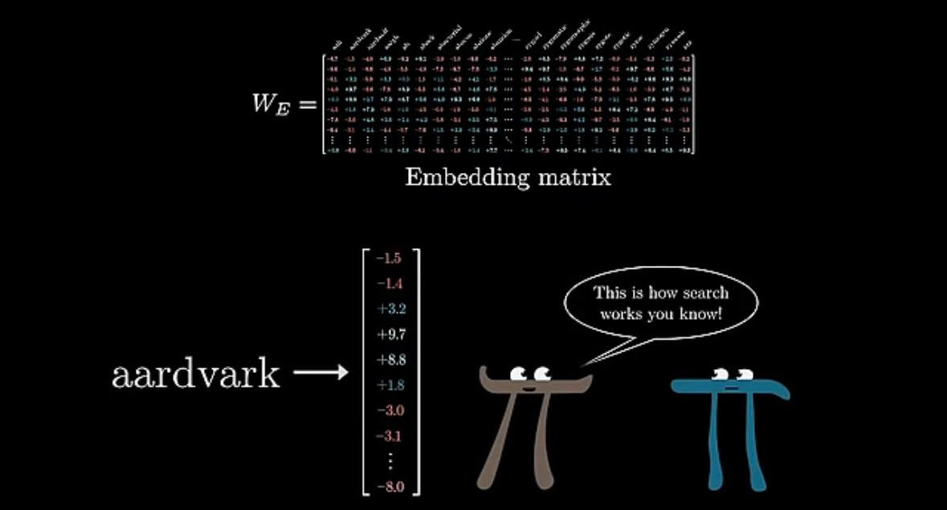
Первая матрица, с которой мы столкнёмся, — это матрица Embedding. В ней для каждого слова есть отдельная колонка. Обозначим эту матрицу как E, и как и для других матриц, сначала её значения будут случайными, а затем они будут подобраны в процессе обучения модели на основе данных. Преобразование слов в векторы появилось задолго до появления трансформеров.

Slide 26
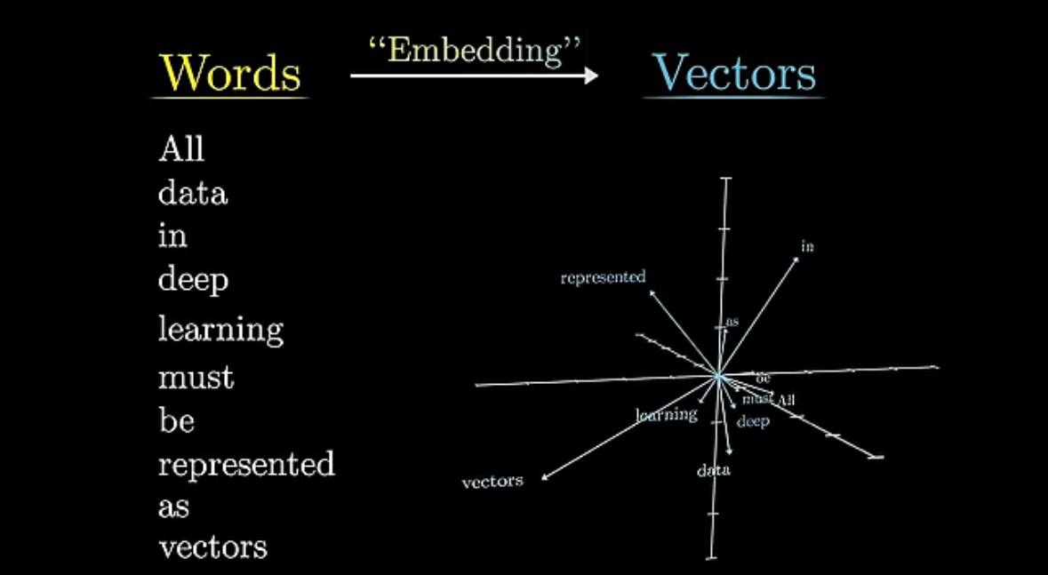
Векторы для слов часто называют эмбеддингами слов. Геометрически их можно представить как точки в некотором многомерном пространстве.

Slide 27
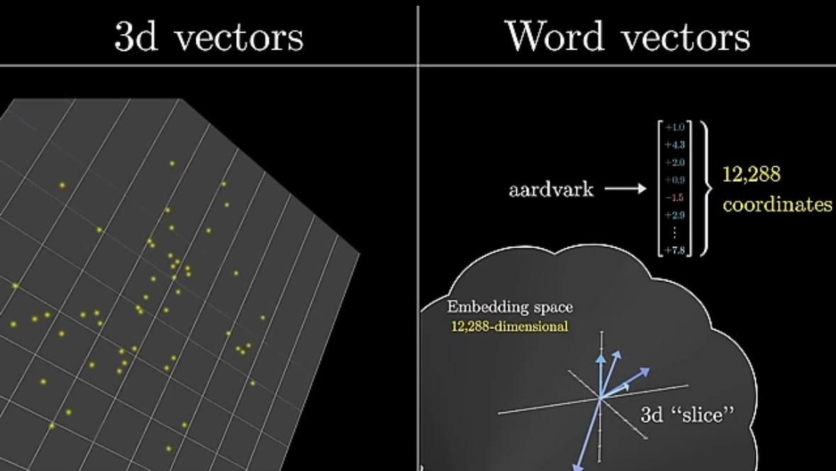
Если количество координат всего три, то в трёхмерном пространстве визуализацию сделать просто. Однако эмбеддинги имеют намного больше измерений. В ChatGPT-3 это 12 тысяч с хвостиком измерений. Как же визуализировать такие данные для трёхмерного пространства? Мы можем делать двумерные срезы и проецировать все точки на этот срез. Давайте для инков сделаем то же самое: сделаем трёхмерный срез и будем проецировать на него эмбеддинги из многомерного пространства.

Slide 28
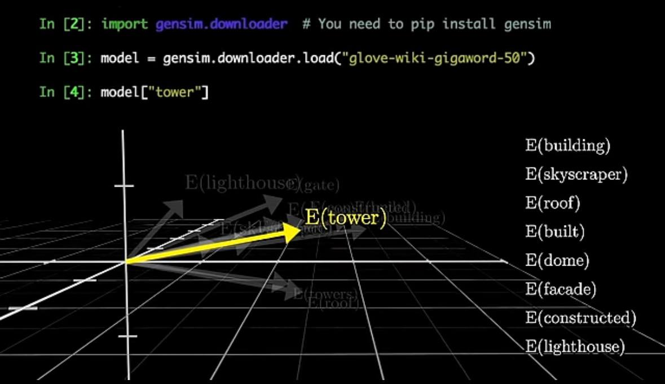
Во время обучения модели меняются веса, и в итоге мы получаем эмбеддинги для слов. Поэтому отдельные измерения могут иметь некоторые семантические смыслы. В качестве примера, если мы поищем все слова, чьи эмбеддинги близки к слову "high tower", то мы увидим слова, близкие по смыслу. Если вы хотите взять протон и поиграть дома, то вот конкретная модель, которую я использую для создания анимации.

Slide 29
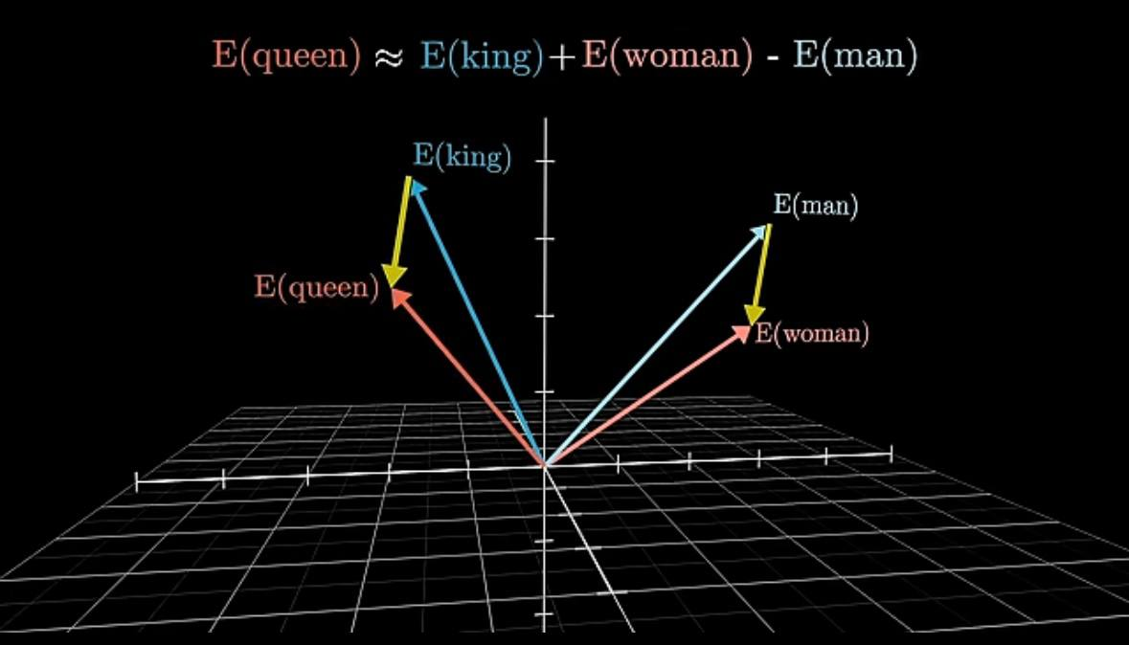
Классический пример: если взять разницу между векторами для "мужчина" и "женщина" и представить это как маленький вектор, соединяющий кончик одного вектора с кончиком другого, то это очень похоже на разницу между "король" и "королева". Так что если мы не знаем слова, обозначающего "монахиня", то мы можем взять слово "king", добавить к нему направление "мужчина" и "женщина", и далее взять эмбеддинги, близкие к этой точке.

Slide 30
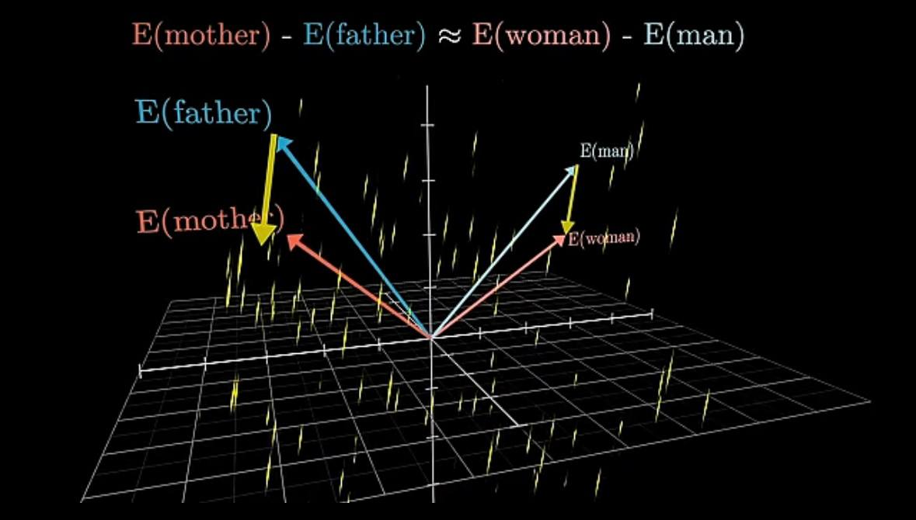
На самом деле, эмбеддинг для слова "queen" немного дальше, чем можно было бы предположить, и это потому, что слово "queen" может иметь другие значения. Это же идея более чётко видно в таких парах слов, как "дядя" и "тётя", "папа" и "мама", и так далее. Одно направление в этом пространстве кодирует гендерную информацию.

Slide 31
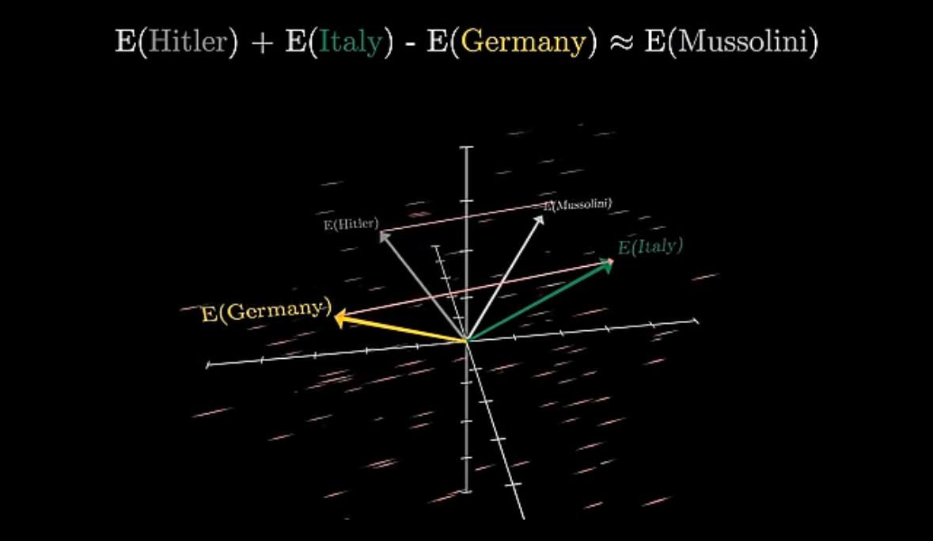
Другой пример: если взять эмбеддинг "Италия", вычесть эмбеддинг "Германия" и прибавить эмбеддинг "Гитлер", то получится что-то очень близкое к "Муссолини", как будто модель научилась ассоциировать одно направление с Италией, а другое — с участниками Второй мировой войны. 30 слайд Или вот красивый пример: если взять разницу между "Германия" и "Япония" и добавить "суши", то получится "сосиски".

Slide 32
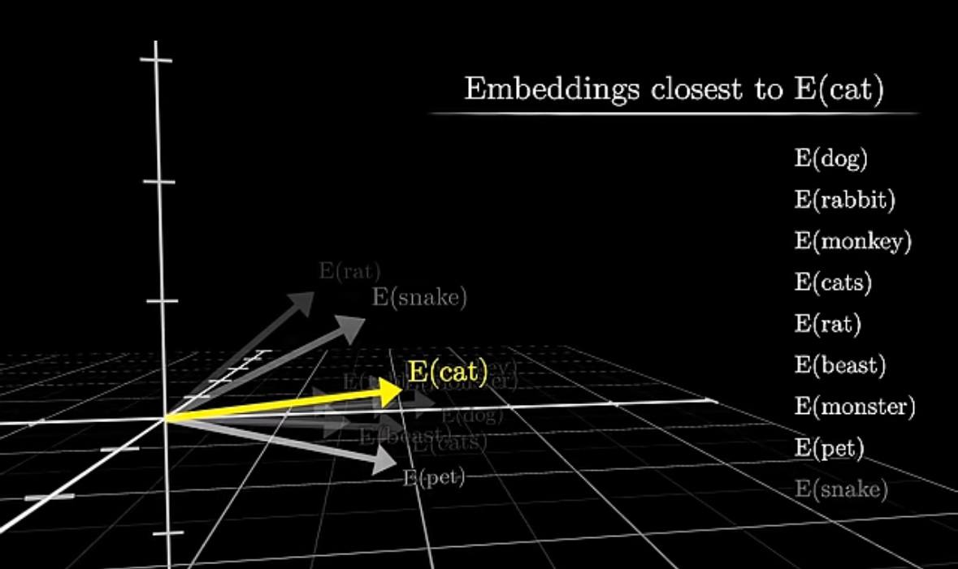
Ещё пример: "кошка" может быть близка как к "зверю", так и к "мосту".

Slide 33
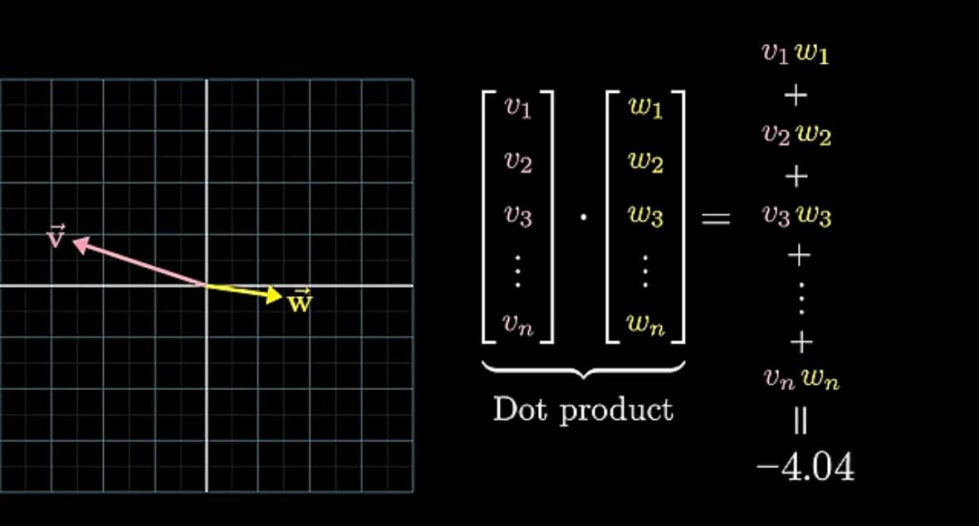
Хорошо, давайте глянем на скалярное произведение двух векторов. Продукт скалярного произведения — это умножение соответствующих компонентов вектора и затем сложение. Геометрически скалярное произведение положительно, если векторы направлены в одну и ту же сторону, и оно равно нулю, если векторы перпендикулярны, и отрицательно, если они направлены в противоположные стороны.

Slide 34
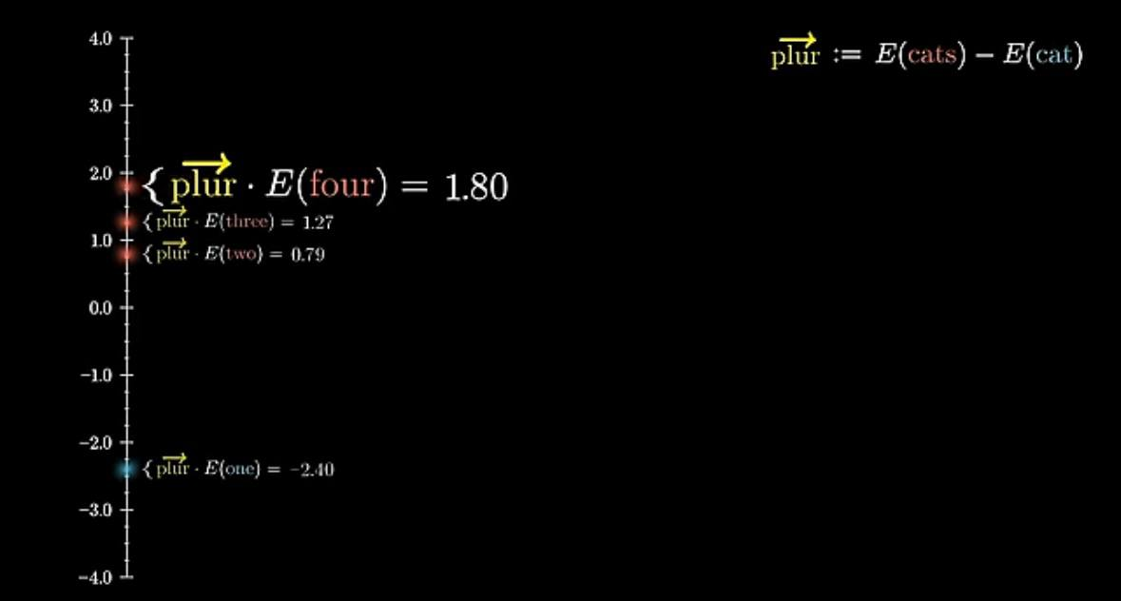
В качестве примера попробуем взять разницу эмбеддингов "кошка" и "кот". Мы можем найти измерения, которые делают из единственного числа множественное. Для проверки можно взять скалярное произведение слов в единственном числе и то же самое во множественном числе. Можно заметить, что "сова" во множественном числе действительно имеет большее значение по этому измерению, чем слова в единственном числе. Также забавно, что если взять скалярное произведение со словами "1, 2, 3" и так далее, то они имеют возрастающие значения.

Slide 35
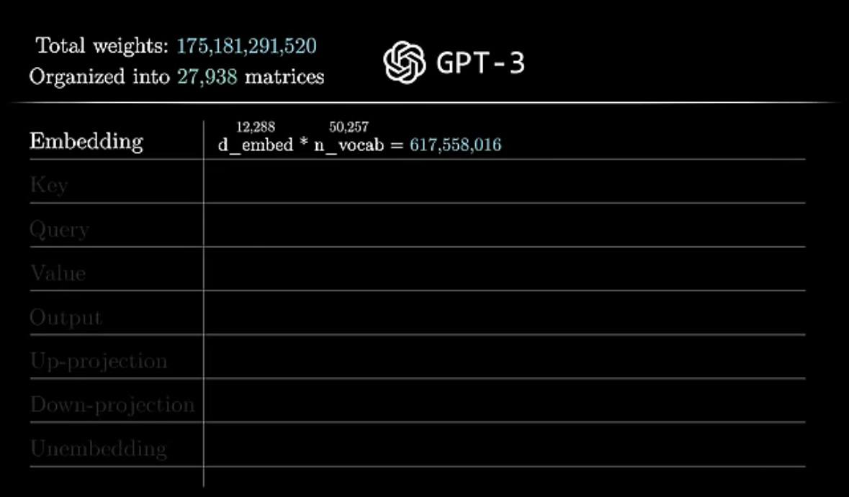
Какие получаются эмбеддинги, определяются во время обучения модели, и в итоге получается матрица эмбеддингов — это первый набор коэффициентов нашей модели. Если говорить про репетитор, то в ней словарный запас — 50 тысяч токенов, размерность эмбеддинга равна 12 тысячам. Умножаем эти числа, получаем 617 миллионов весов. Запишем это, чтобы в конце получить общее количество 175 миллиардов параметров.

Slide 36
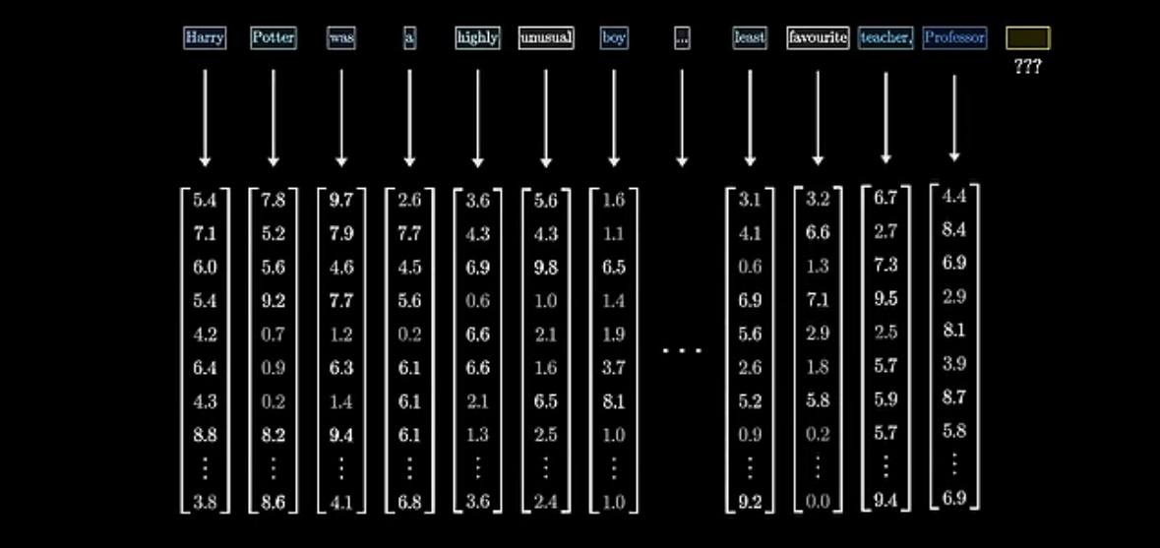
Вектора в этом пространстве эмбеддингов представляют собой не только отдельные слова, они также кодируют информацию о позиции слова, о чём мы поговорим позже. Но что ещё более важно, они обладают способностью впитывать контекст. Представьте себе эмбеддинг для слова "king". По мере обучения модели он постепенно притягивает к себе информацию из других блоков, которые жил в Шотландии, для восхождения на трон устранил предыдущего короля, говорил на языке Шекспира и так далее. Представьте себе слово "птичье перо". Значение этого слова явно зависит от окружающих слов, иногда оно включает в себя контекст, находящийся на большом расстоянии внутри текста. Поэтому при создании модели нужно каким-то образом дать ей возможность эффективно учитывать контекст.

Slide 37
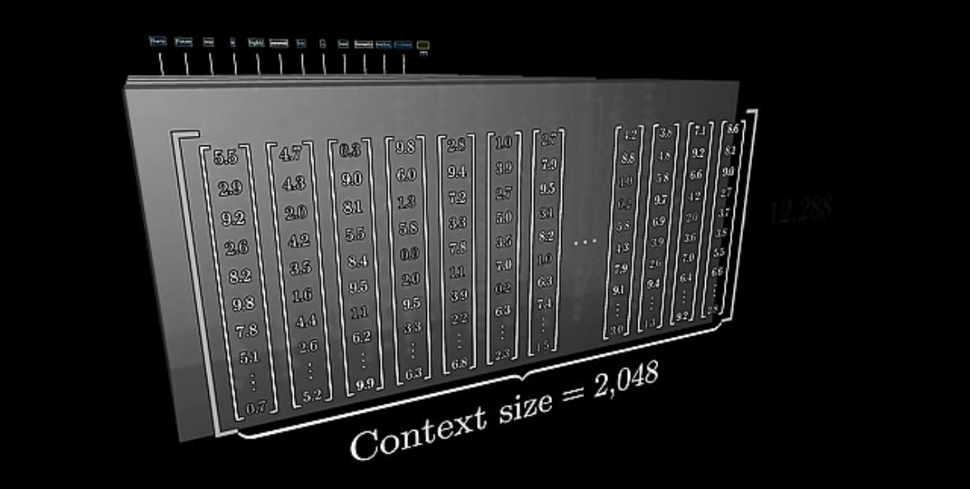
В самом начале обучения эмбеддинги содержат только значение отдельных слов без вклада окружающих слов. И далее эти вектора постепенно впитывают в себя информацию о соседних словах, в дополнение к самому исходному слову. Нейронные сети могут обрабатывать только фиксированное количество векторов, известное как размер контекста. Для GPT-3 размер контекста был 2048, поэтому данные выглядят как массив из 2048 столбцов, каждый из которых имеет 12 тысяч измерений.

Slide 38
Размер контекста ограничивает то, сколько текста может содержать трансформер, именно поэтому в длительных беседах некоторыми чат-ботами часто возникает ощущение, что бот как бы теряет нить разговора. Чуть позже мы углубимся в детали, но забегая вперёд, давайте кратко обсудим, что происходит в самом конце.

Slide 39
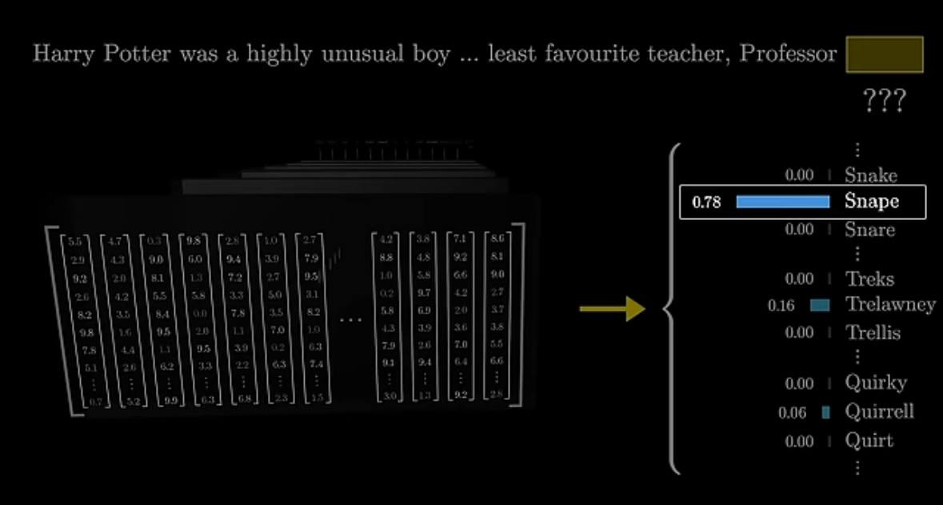
Например, если самое последнее слово — "профессор", а контекст включает такие слова, как "Гарри Поттер", а чуть раньше написано "наименее любимый учитель", то хорошо обученная сеть, накопившая знания о Гарри Поттере, присвоит высокое значение слову "снейп".

Slide 40
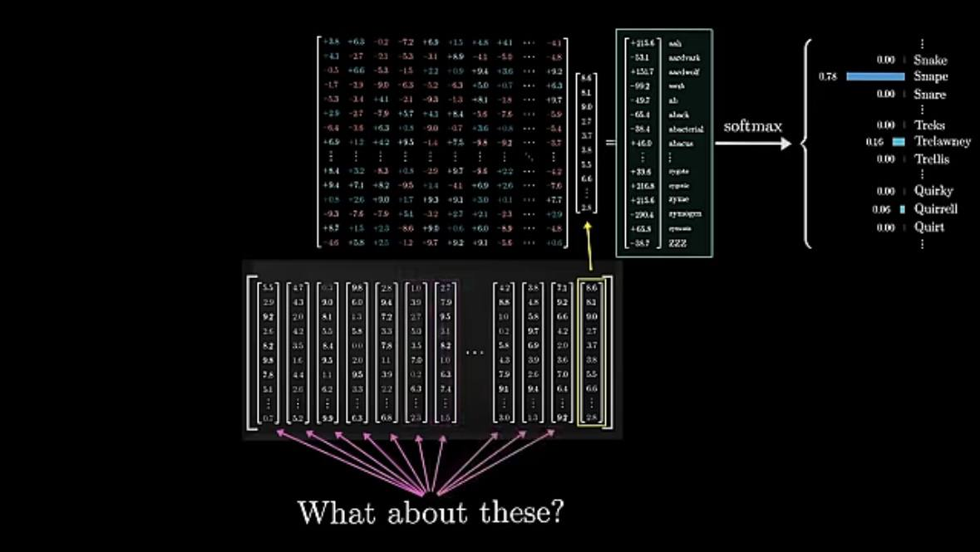
Для этого нужны два разных этапа. Первый этап заключается в использовании другой матрицы, которая сопоставляет самые последние вектора в данном контексте со списком из 50 тысяч значений по одному на каждый токен в словаре. Далее идёт функция softmax, которая нормализует это распределение вероятности. Однако окажется странным использовать для предсказания только последний эмбеддинг, тогда как на последнем шаге у нас есть 1000 других векторов.

Slide 41
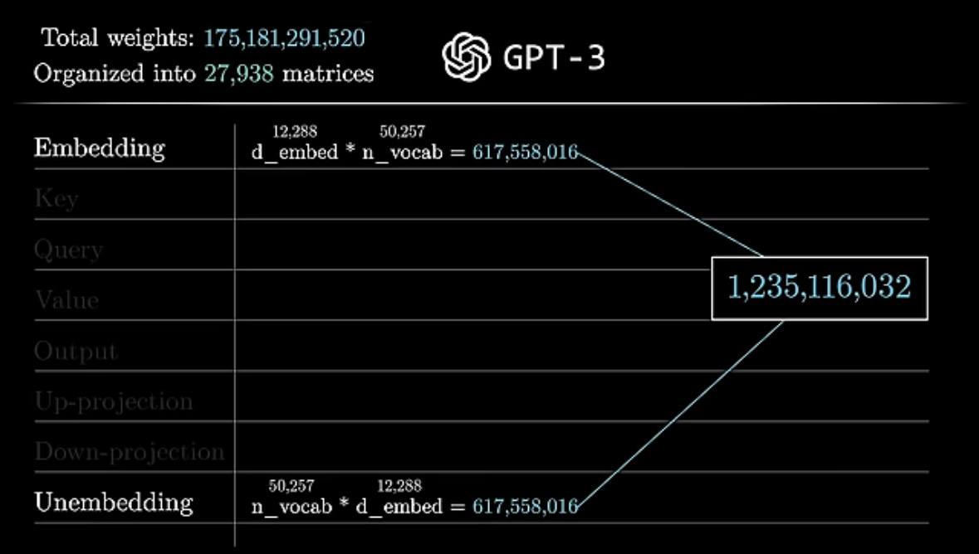
Дело здесь в том, что в процессе обучения очень полезно использовать каждый из этих векторов последнего слоя для того, чтобы одновременно предсказывать следующее слово. Эта матрица называется матрицей эмбеддингов, и мы обозначим её как E'. Как и для других матриц, веса все её значения сначала случайные, а затем подбираются в процессе обучения модели. Эта матрица похожа на матрицу E, только изменён порядок размерностей. Прибавляем 617 миллионов параметров, и в данный момент мы получили чуть больше 1 миллиарда. Это лишь небольшая часть от 175 миллиардов, которые мы получим в итоге.

Slide 42
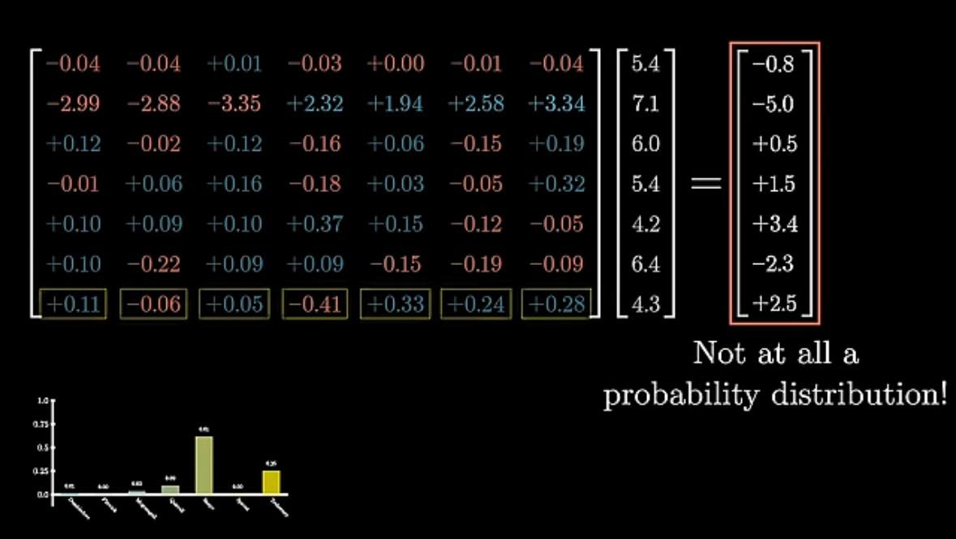
Хорошо, далее поговорим о функции softmax, которую нам не раз ещё встретятся в следующих видео. Идея заключается в том, что если мы хотим преобразовать последовательность чисел в распределение вероятности, то каждое значение должно быть между нулём и единицей, а также сумма должна быть равна единице. Однако во время обучения мы выполняем произведение матрицы на вектора, и результаты получаются совсем не похожи на вероятности. Значения часто бывают отрицательными или намного больше единицы, и их сумма не равна единице.

Slide 43
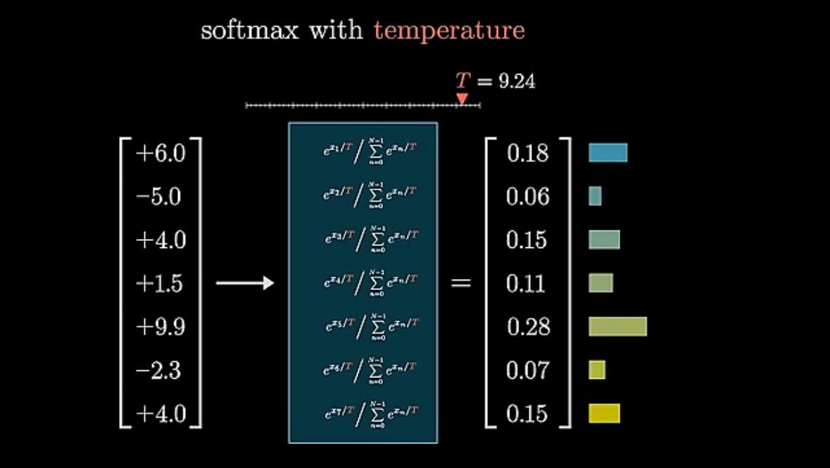
Softmax — это стандартный способ превратить произвольный список чисел в правильное распределение вероятности. Для этого можно сначала возвести число E в степень каждого из чисел, получим положительные числа, а затем взять сумму этих значений и поделить отдельные числа на эту сумму. В итоге получается, что если одно из чисел на входе значительно больше остальных, то на выходе это число доминирует в распределении. Но это более мягкое условие, чем просто брать максимум, потому что другие значения, если они тоже велики, то они получают значительный вес в распределении.

Slide 44
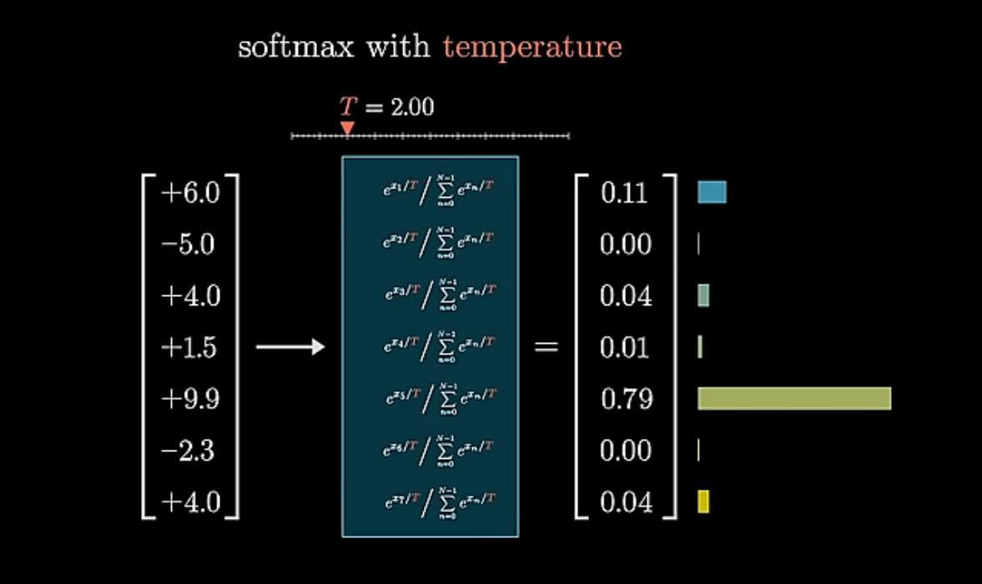
В некоторых ситуациях, например, когда ChatGPT используют это распределение для создания следующего слова, есть возможность добавить в знаменатель экспоненту константы T, её можно назвать температурой, потому что она похожа на температуру в некоторых уравнениях термодинамики. Когда T больше, мы придаём больше веса меньшим значениям, то есть распределение становится более равномерным.

Slide 45
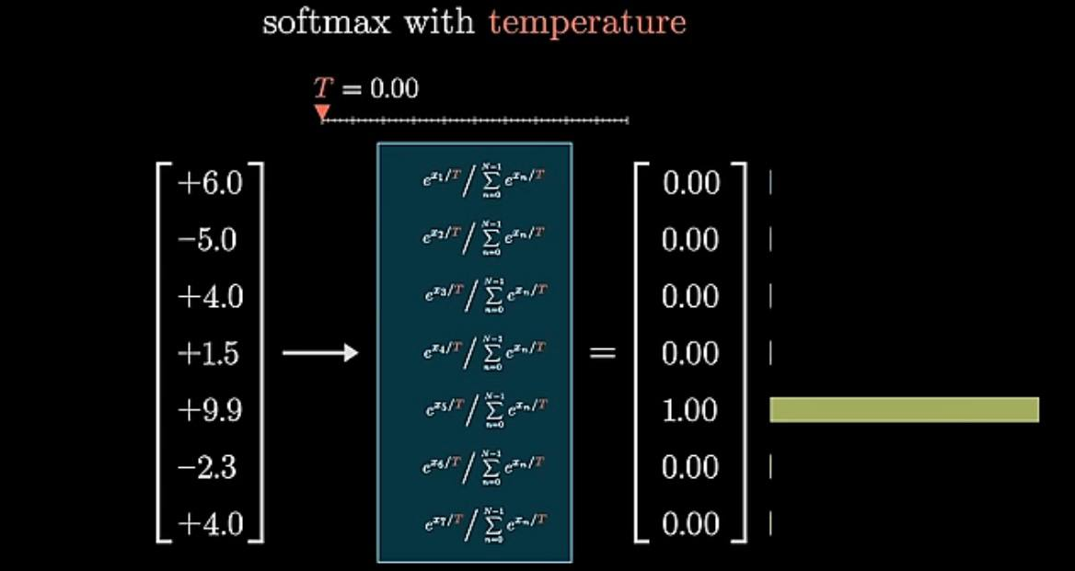
Если T меньше, то большие значения будут доминировать более агрессивно.

Slide 46
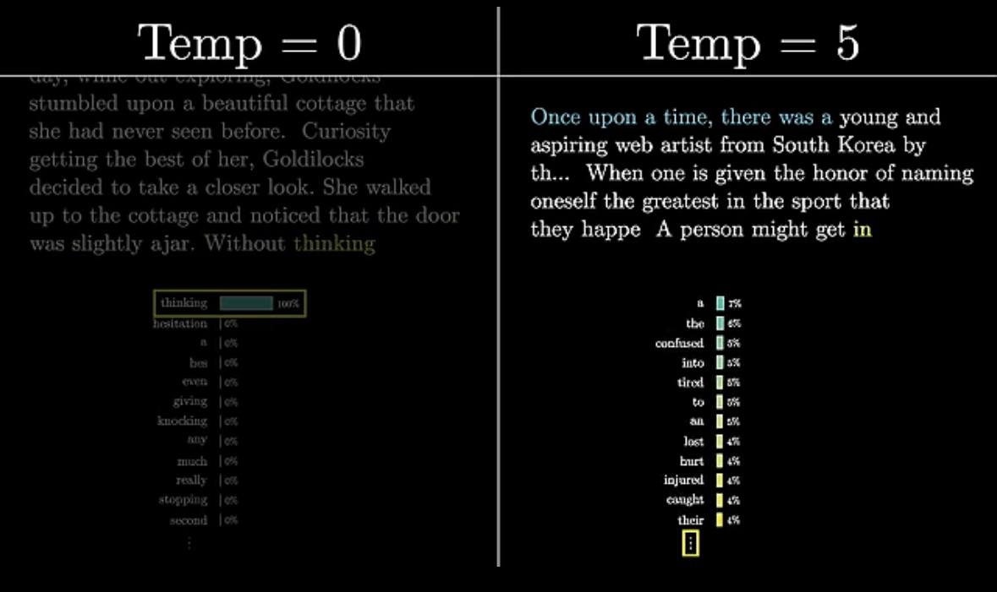
Если T = 0, то весь вес перейдёт к максимальному значению.

Slide 47
. Например, давайте попросим GPT-3 сгенерировать историю с начальным текстом "Once upon a time". Нулевая температура означает, что всегда выбирается слово с наибольшей вероятностью. В итоге мы получим вариацию сказки про Златовласку. Более высокая температура даёт шанс выбирать менее вероятные слова, но это связано с риском, что история начинается более оригинально, а молодой веб-художник из Южной Кореи, но быстро вырождается в бессмыслицу. И на самом деле API не позволяет выбирать температуру больше двух. Это просто произвольное значение, чтобы инструмент не генерировал слишком нелепые вещи. В этом видео я на самом деле беру 20 наиболее вероятных следующих слов из GPT-3, а уже затем подстраиваю вероятности.

Slide 48
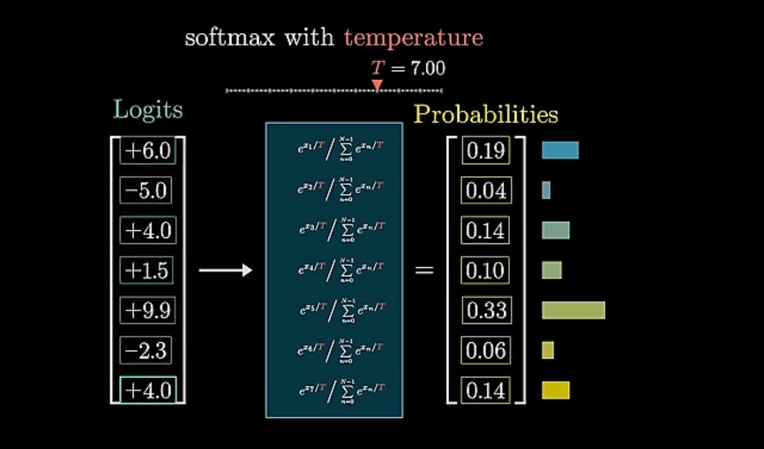

Slide 49
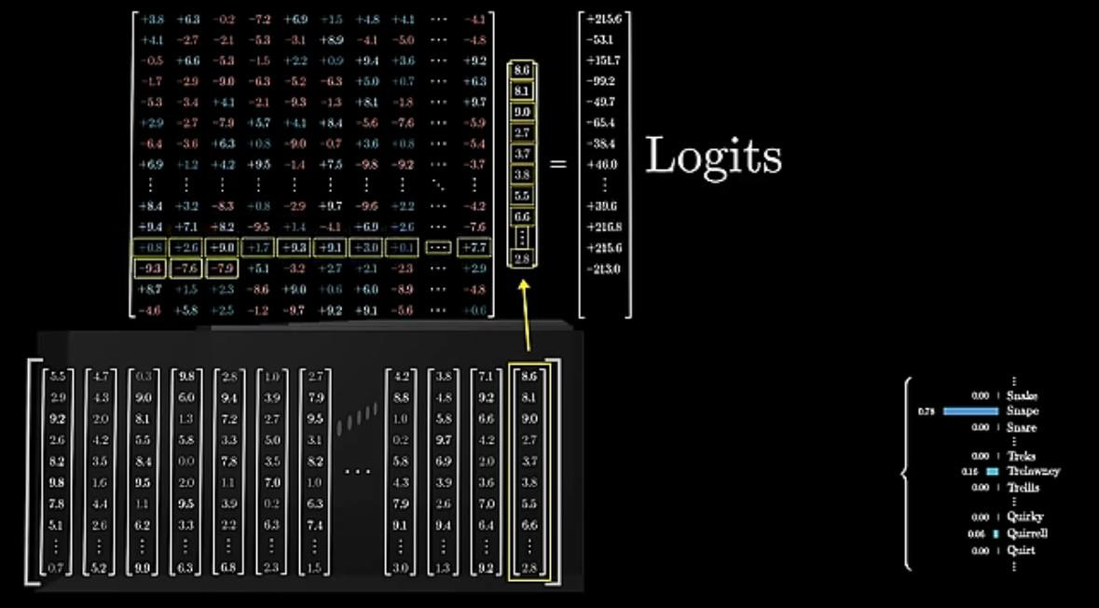
И в качестве ещё одного жаргона, отдельные компоненты выхода этой функции можно назвать вероятностями, а входные данные этой функции часто называют логами. Например, когда исходный текст проходит через слои нейронной сети и в конце выполняет умножение на матрицу эмбеддингов, то специалисты по машинному обучению могут называть эти ненормализованные компоненты логами.

Slide 50
Спасибо за внимание!

